Slide 1
«Формирование основ безопасной жизнедеятельности детей посредством эффективных средств, методов и приемов»
МДОУ «Детский сад №4»
Старший воспитатель: Дергунова О.Б.

Slide 2
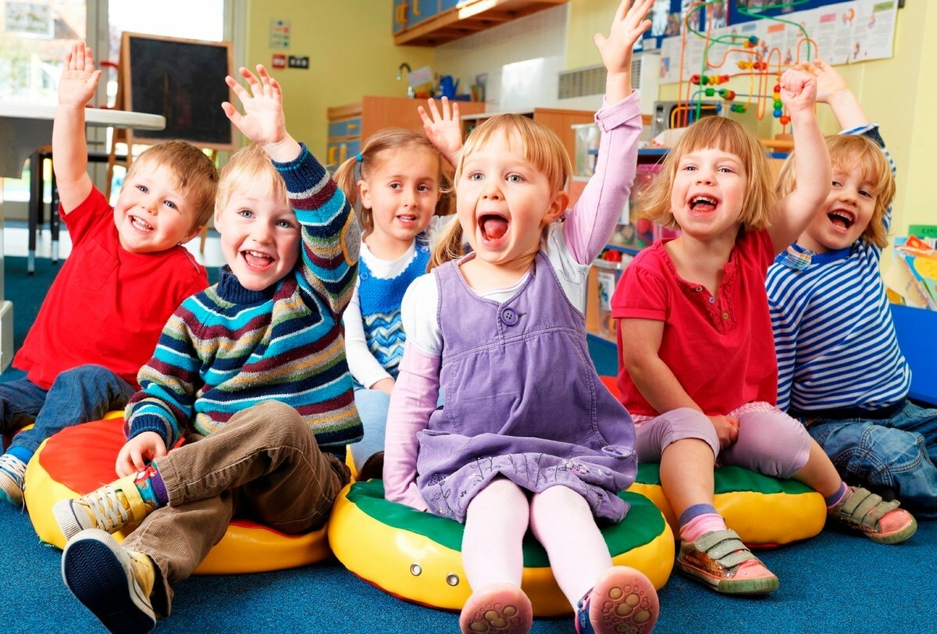
Безопасность – это один из главных критериев уровня жизни человека, а для маленького и неопытного ребенка безопасный образ жизни гарантирует здоровье и счастливое будущее. Каждому взрослому хочется защитить своего малыша, «спрятать его под хрустальный колпак и не отпускать от себя ни на шаг», но это невозможно. Ребенок растет и учится быть самостоятельным, а значит, родителям и педагогам необходимо объяснить ему правило, прививать культуру безопасного поведения в таком интересном, но опасном, полном неожиданностей, мире.

Slide 3
Методы и приемы обучения
Наблюдение
ИКТ.
Сравнение
Игровой
Моделирование
ситуаций
Повторение
Объяснительно
- иллюстративный

Slide 4
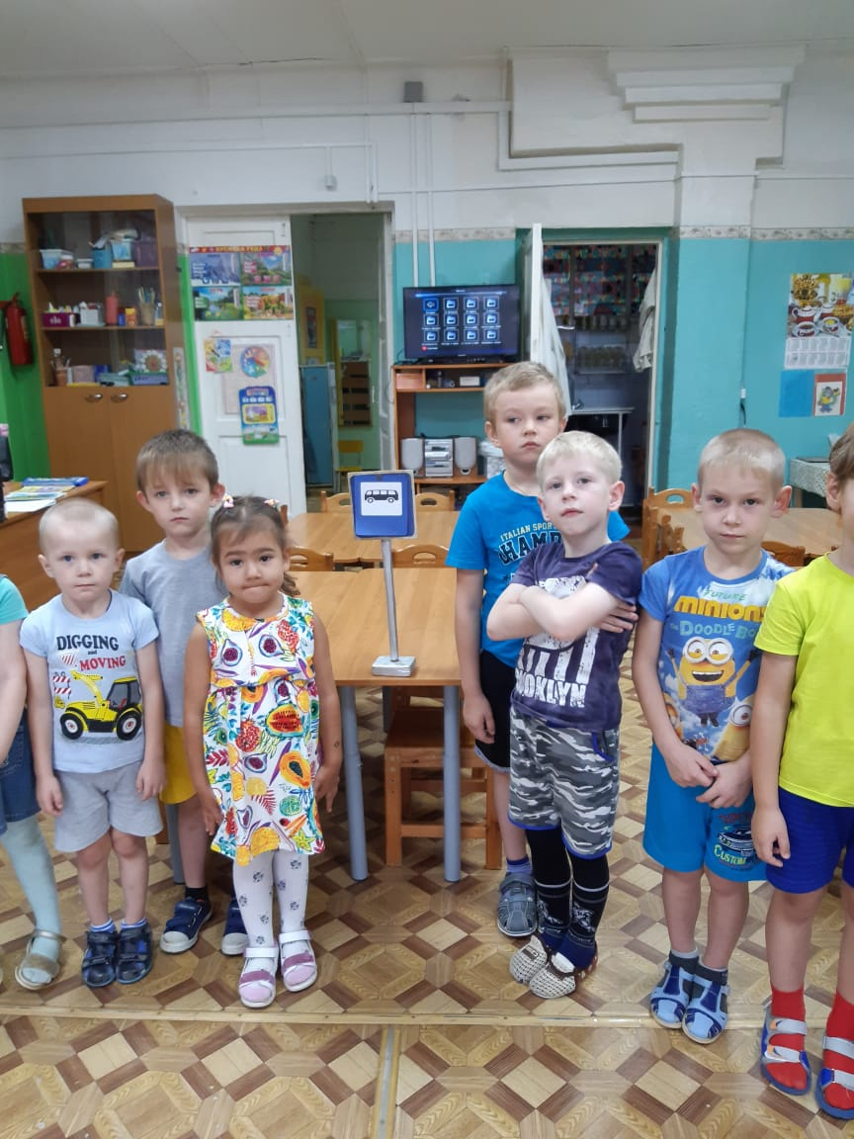
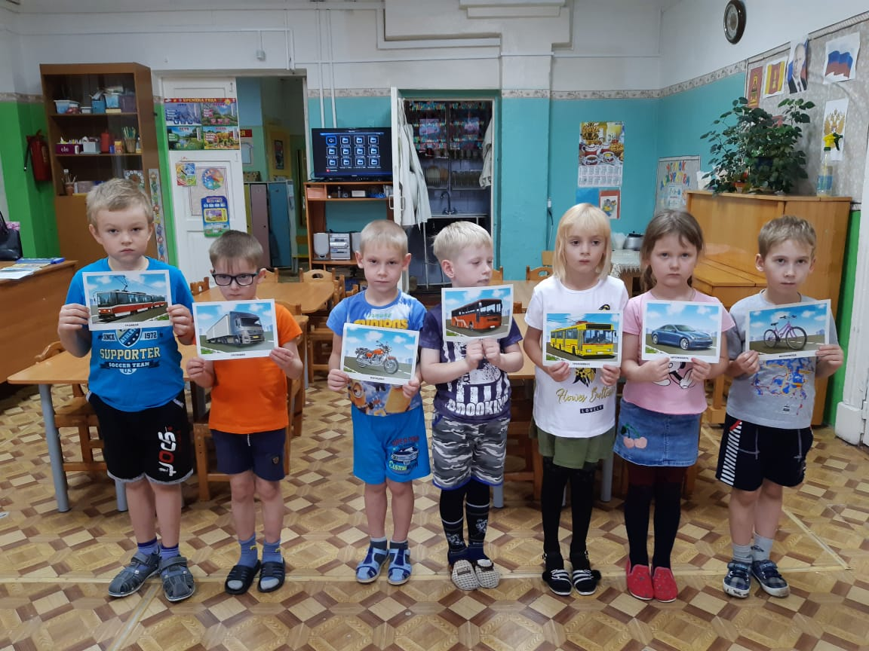

Slide 5
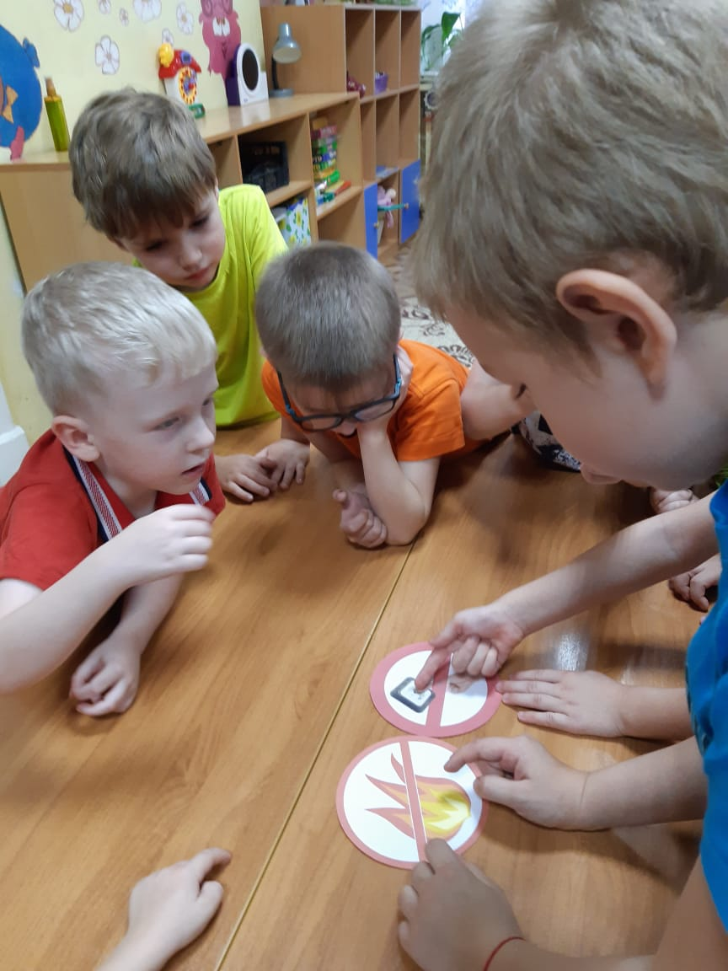
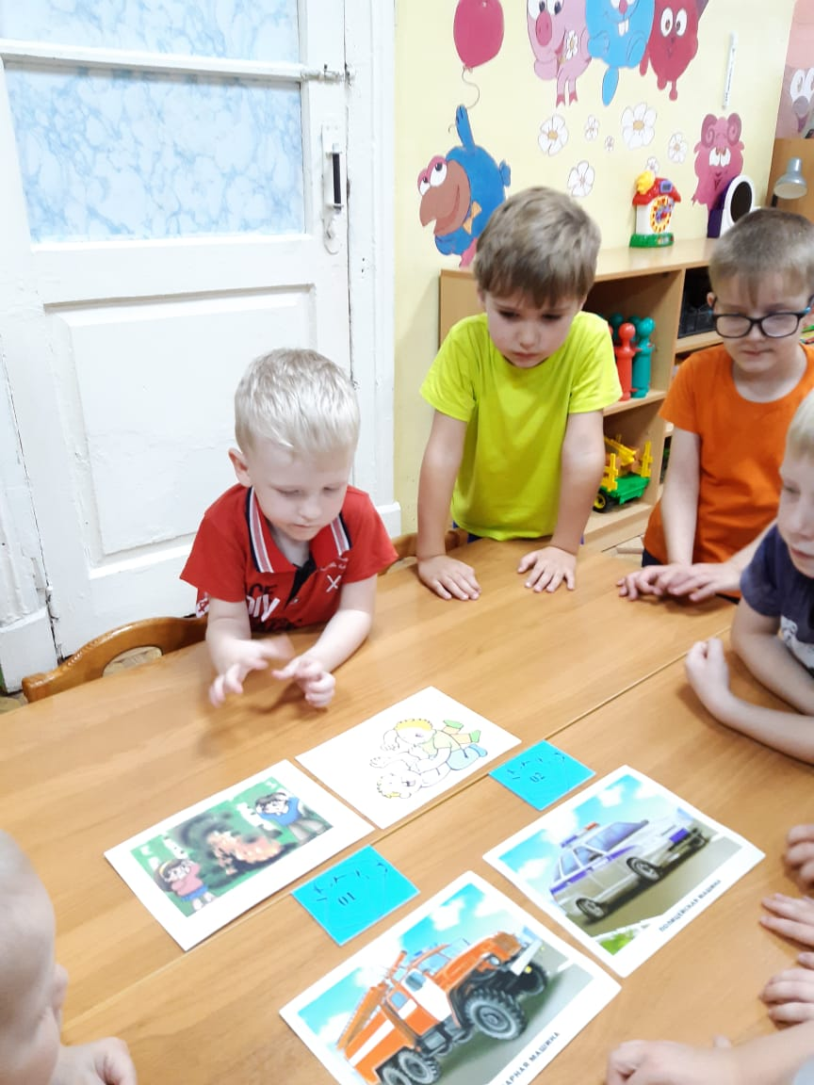

Slide 6
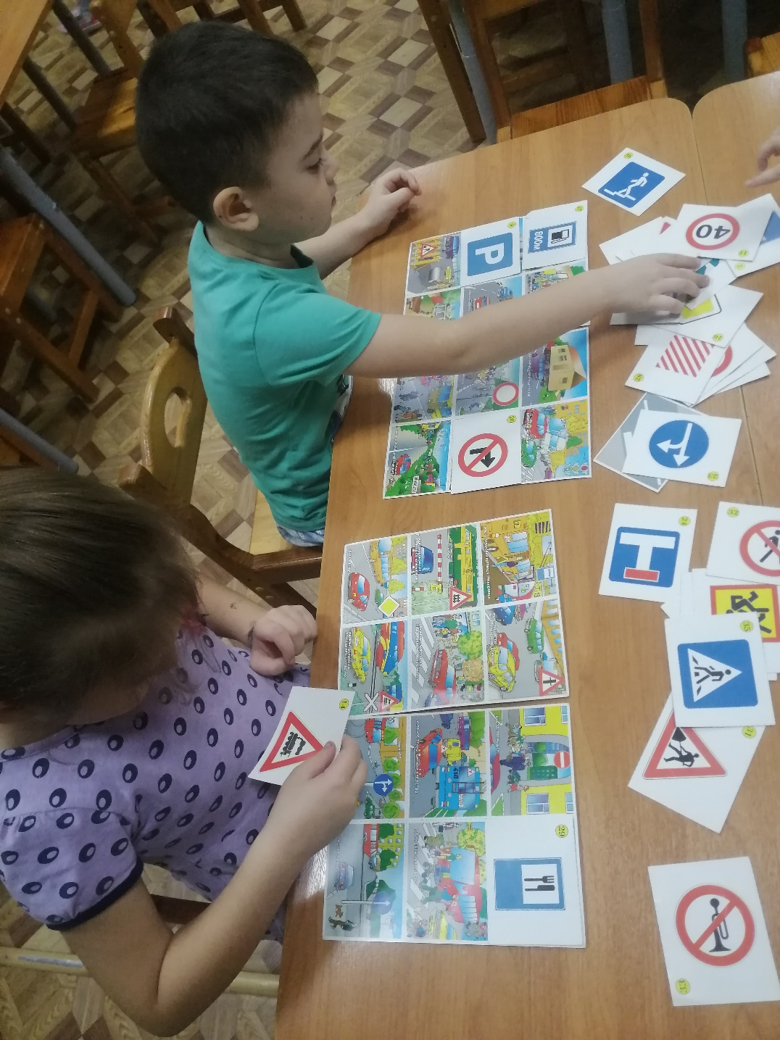
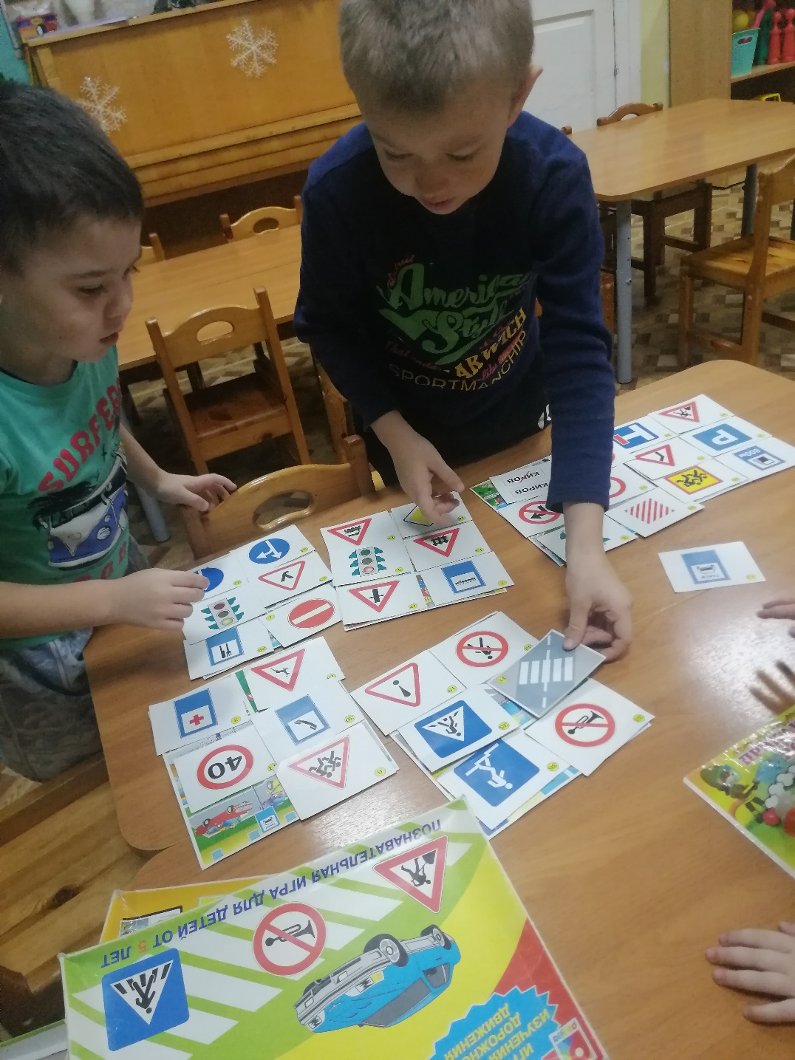

Slide 7
Формы работы:
-комплексные занятия;
-беседы;
-экскурсии;
-целевые прогулки;
-чтение художественной литературы;
-развлечения, досуги, викторины;
- «минутки безопасности»;
-ситуационно - имитационное моделирование;
-чтение художественной литературы;
- работа с родителями.

Slide 8
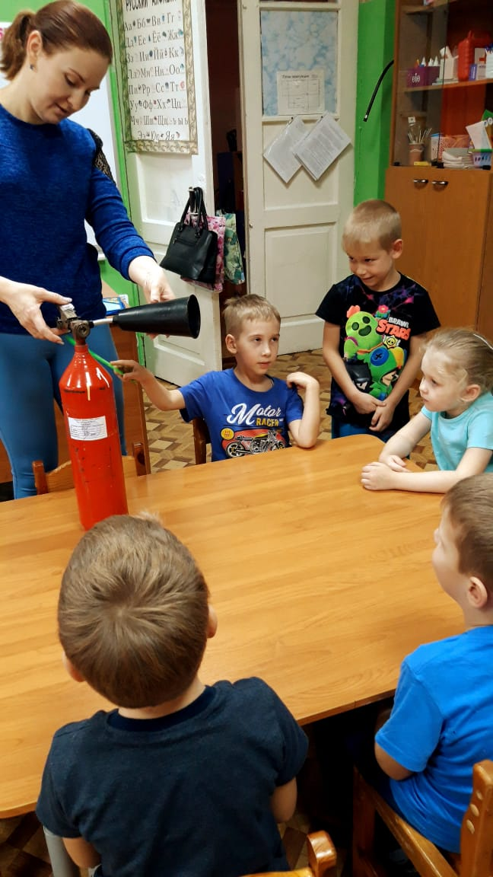
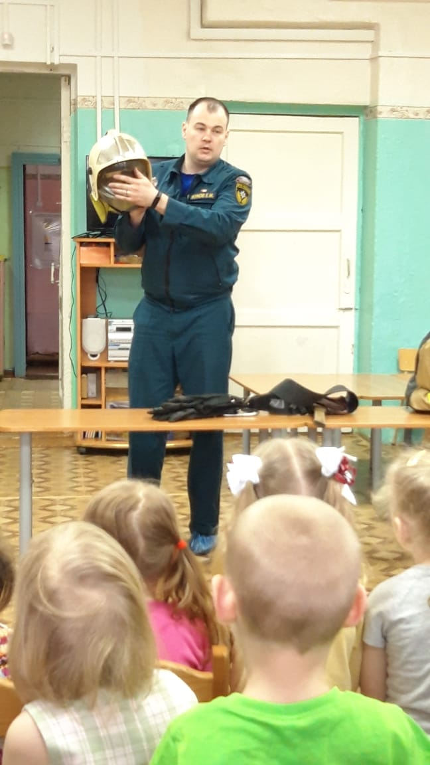
встреча
с инспектором
пожарной
безопасности

Slide 9
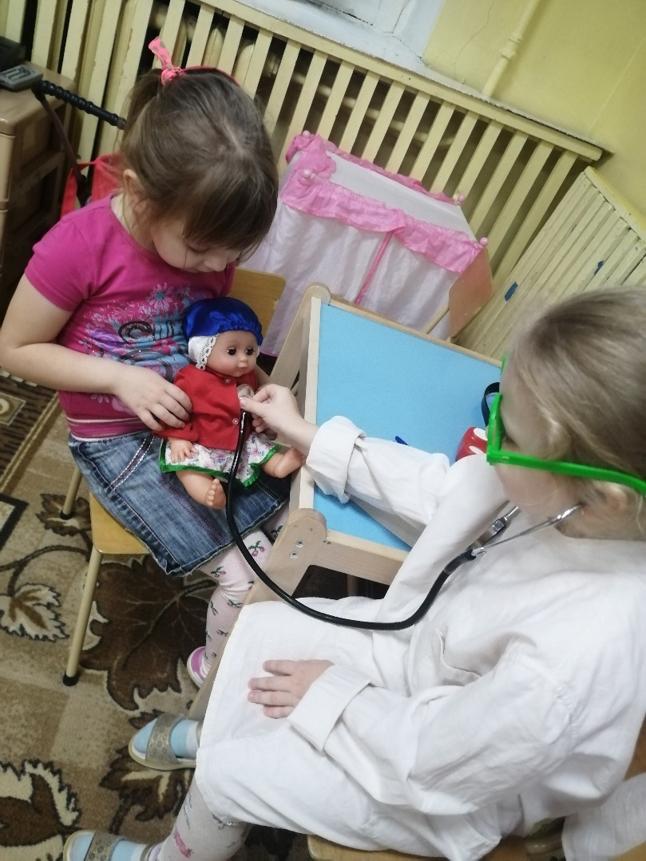
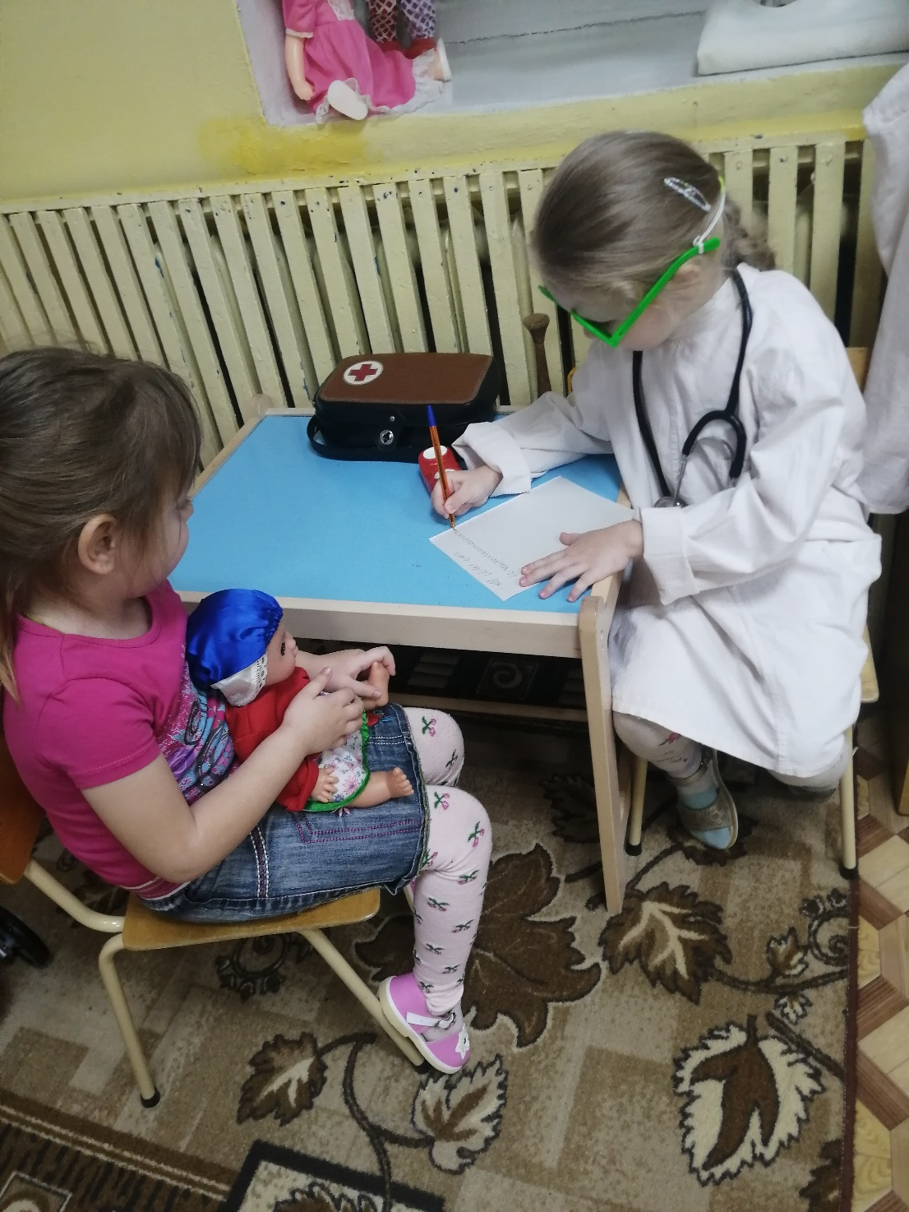
сюжетно-ролевые
игры

Slide 10
